Slide 1


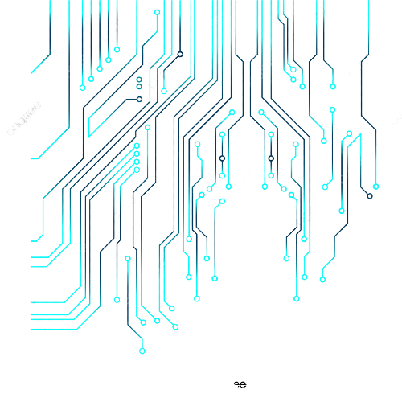
MEMENTO MORI
Nguyễn Hoàng Lâm
Nguyễn Minh Quân
Trịnh Việt Dũng
Đỗ Việt Hưng
Phùng Đình Hoàng Anh
Vũ Xuân Minh

Slide 2
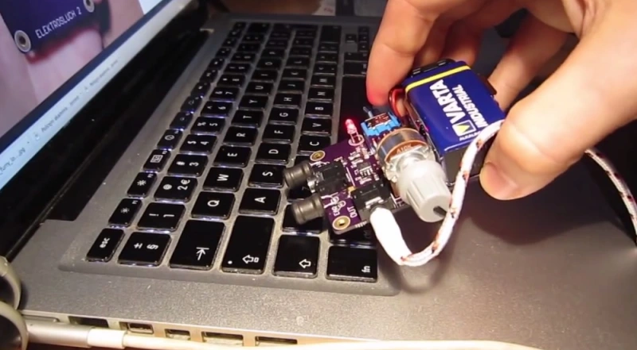

ELEKTROSLUCH
Elektrosluch is an open-source device for electromagnetic listening
It allows one to discover the sonic worlds of electromagnetic fields, surrounding our every step. Placing the Elektrosluch near computers, tablets, cellphones, cameras, and CD players, to listen to the unique sounds of their electromagnetic fields.

Slide 3
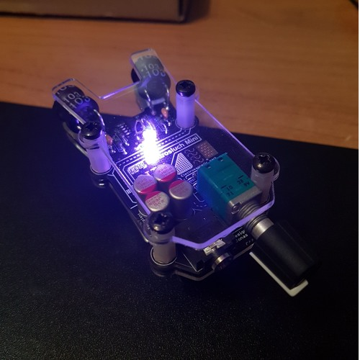
ELEKTROSLUCH
Một thiết bị cho phép người dùng khám phá trường điện từ
Đặt Elektrosluch gần điện thoại, TV, laptop, người dùng có thể nghe thấy âm thanh độc đáo của trường điện từ

Slide 4
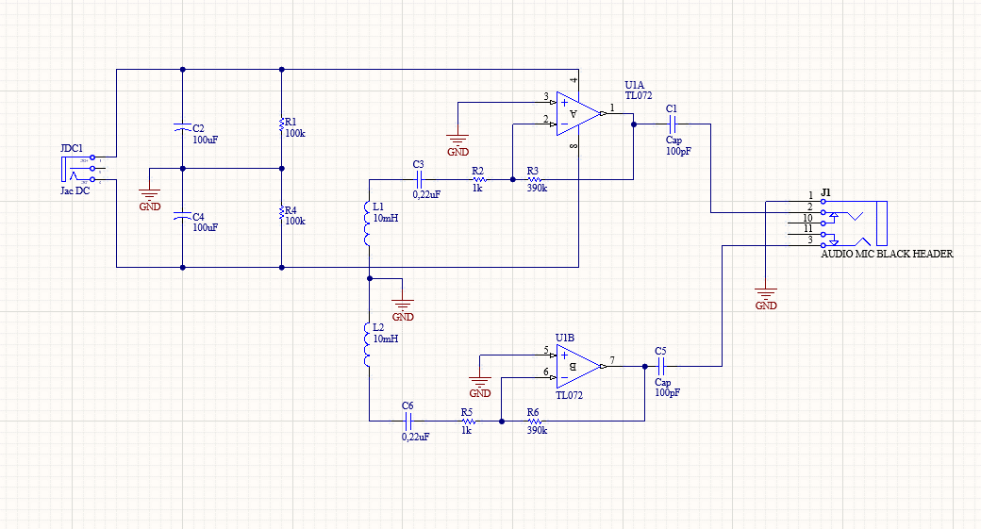
Một thiết bị cho phép người dùng khám phá trường điện từ
Đặt Elektrosluch gần điện thoại, TV, laptop, người dùng có thể nghe thấy âm thanh độc đáo của trường điện từ
ELEKTROSLUCH

Slide 5
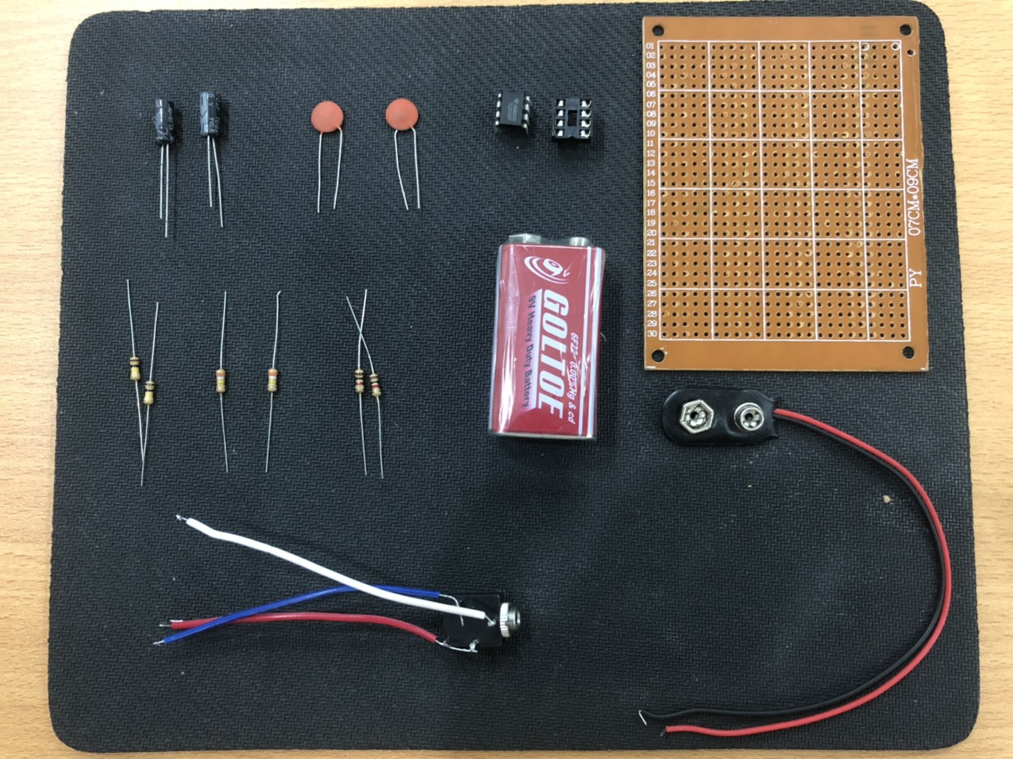
ELEKTROSLUCH
Một thiết bị cho phép người dùng khám phá trường điện từ
Đặt Elektrosluch gần điện thoại, TV, laptop, người dùng có thể nghe thấy âm thanh độc đáo của trường điện từ

Slide 6
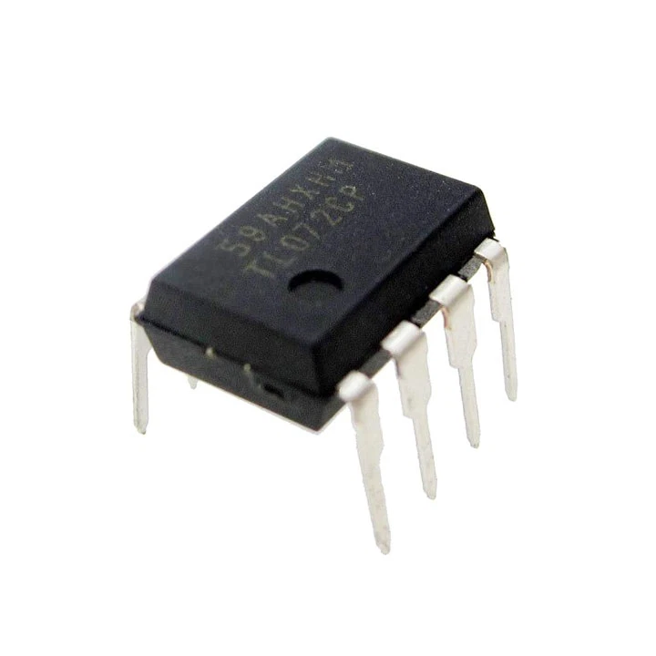
Một thiết bị cho phép người dùng khám phá trường điện từ
Đặt Elektrosluch gần điện thoại, TV, laptop, người dùng có thể nghe thấy âm thanh độc đáo của trường điện từ
TL072

Slide 7
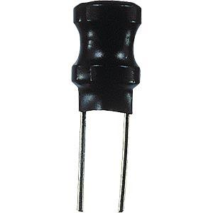
Một thiết bị cho phép người dùng khám phá trường điện từ
Đặt Elektrosluch gần điện thoại, TV, laptop, người dùng có thể nghe thấy âm thanh độc đáo của trường điện từ
Inductor

Slide 8
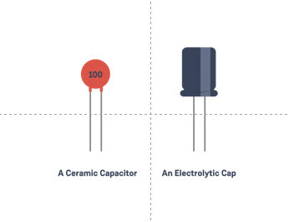
Một thiết bị cho phép người dùng khám phá trường điện từ
Đặt Elektrosluch gần điện thoại, TV, laptop, người dùng có thể nghe thấy âm thanh độc đáo của trường điện từ
Ceramic capacitor
&
electrolytic capacitor

Slide 9
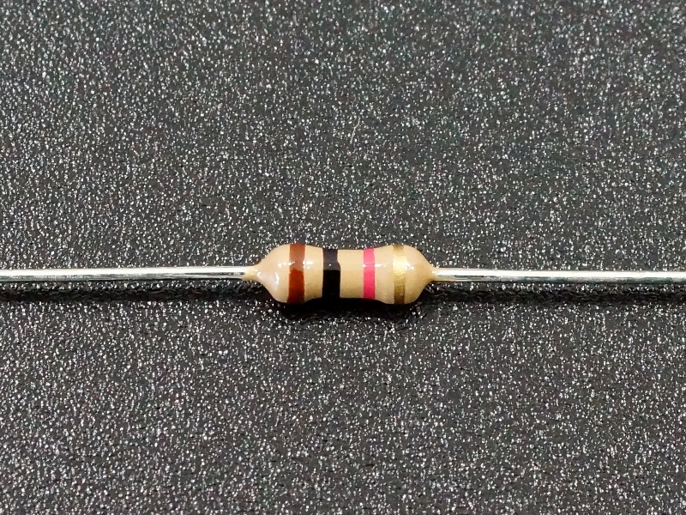
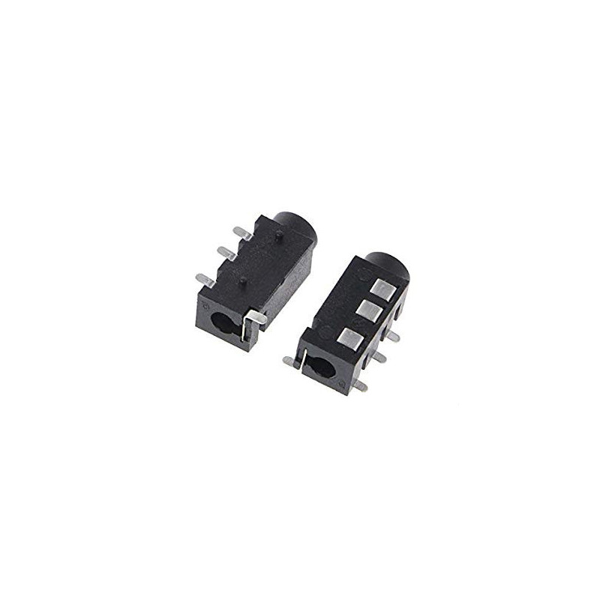
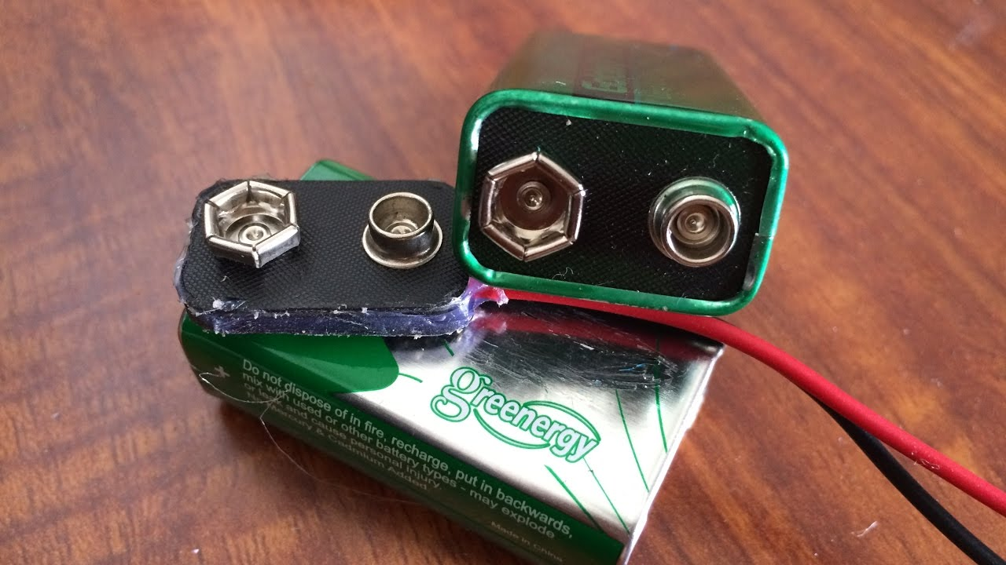
Tụ gốm &
tụ hóa
Một thiết bị cho phép người dùng khám phá trường điện từ
Đặt Elektrosluch gần điện thoại, TV, laptop, người dùng có thể nghe thấy âm thanh độc đáo của trường điện từ

Slide 10
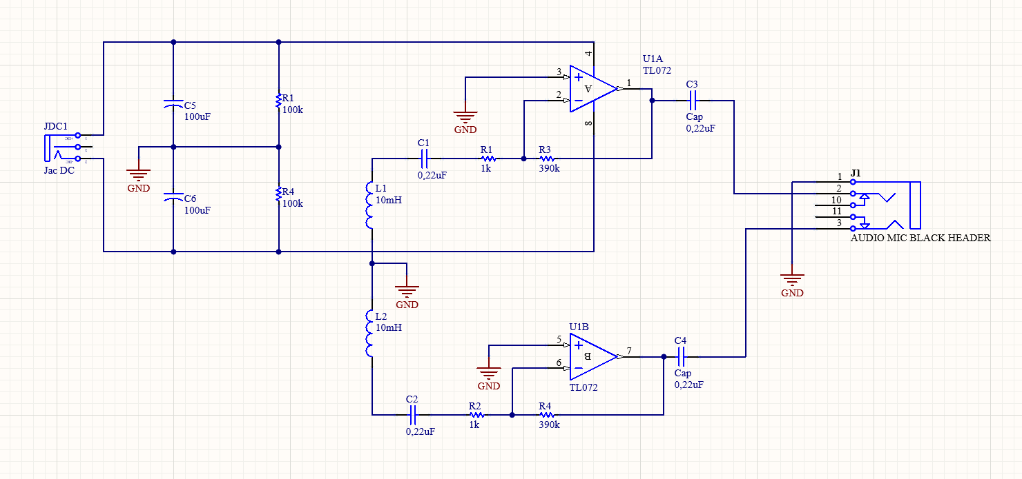
ELEKTROSLUCH
Một thiết bị cho phép người dùng khám phá trường điện từ
Đặt Elektrosluch gần điện thoại, TV, laptop, người dùng có thể nghe thấy âm thanh độc đáo của trường điện từ

Slide 11
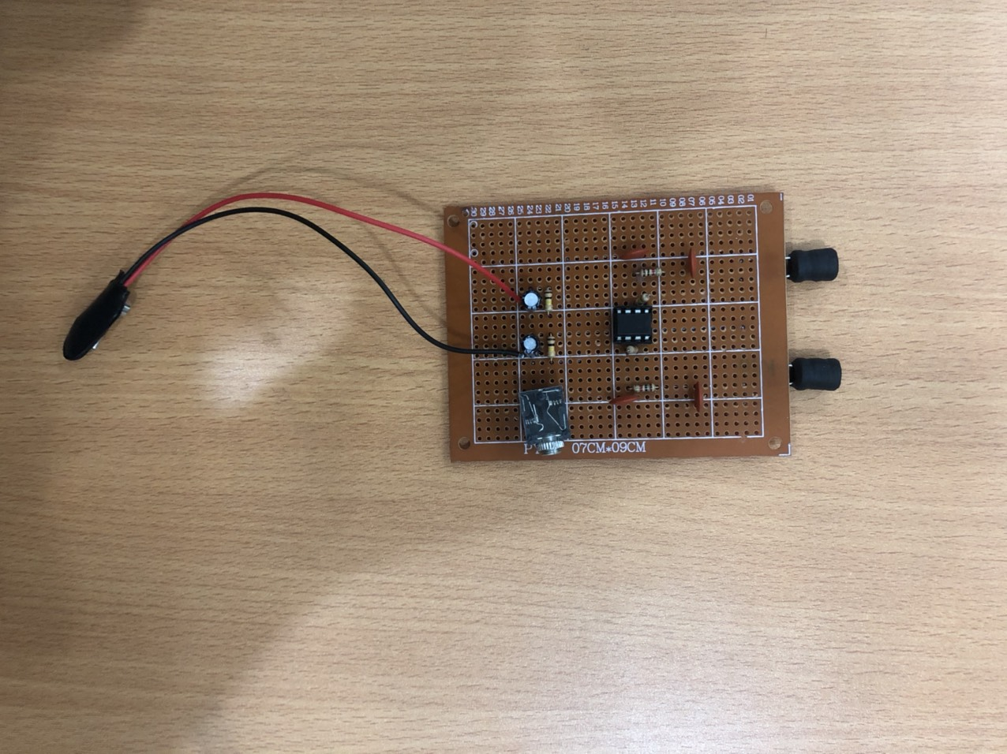
Actual
circuit

Slide 12
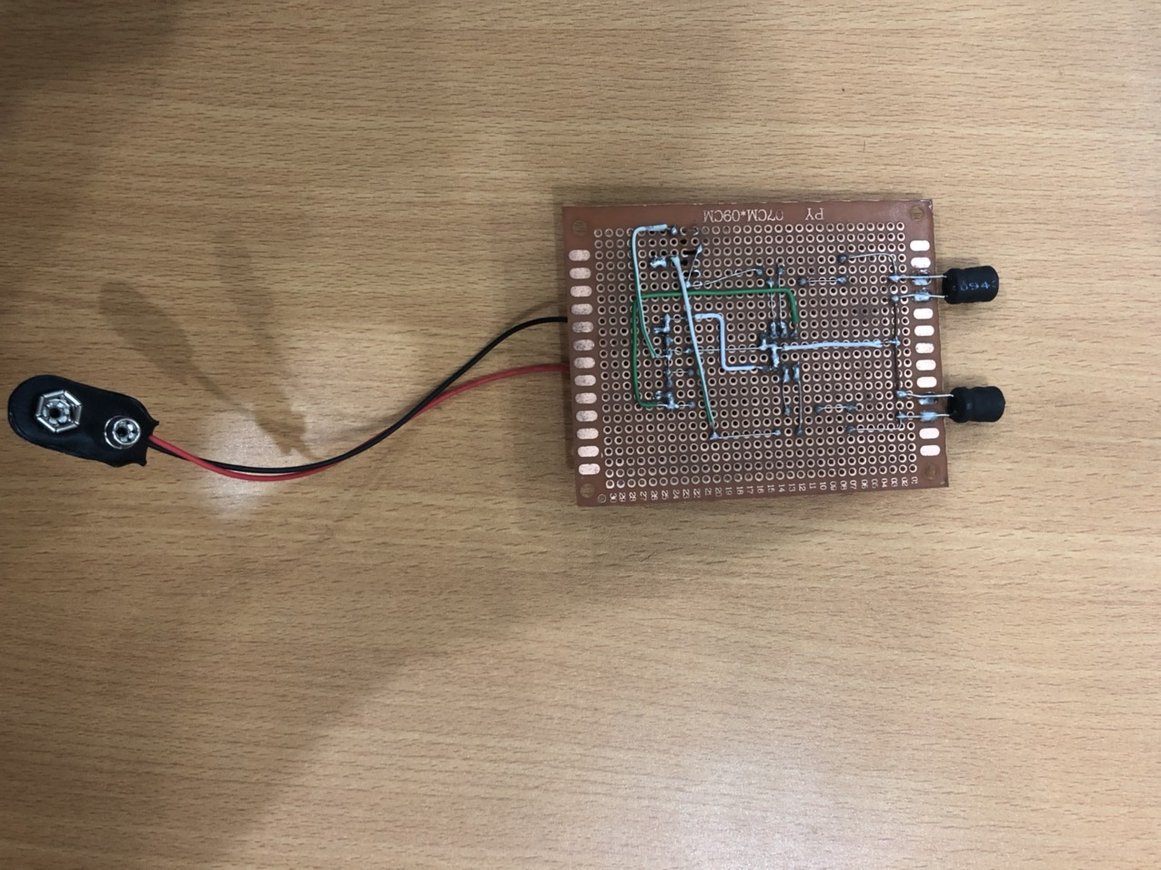
Actual
circuit

Slide 13
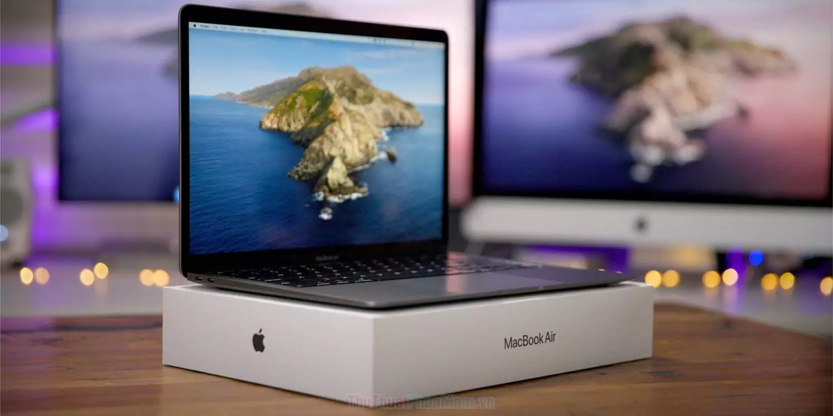

Obtained sound when placing close to the laptop

Slide 14
Transmission principle

Slide 15
THANK YOU

